Slide 1
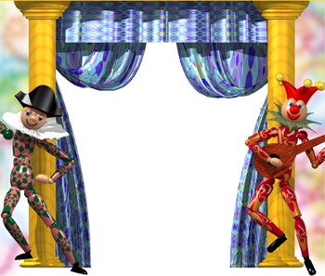
ПРЕЗЕНТАЦИЯ
«Технология использования театральных игр»
Подготовила и провела воспитатель Головатенко О.А. МБДОУ «Детский сад комбинированного вида №51» г.Хотьково Сергиево-Посадский район МО

Slide 2

«Театр – волшебный край, в котором ребенок радуется, играя, а в игре познается мир»
С.И.Мерзлякова
Вся жизнь детей насыщена игрой. Каждый ребенок хочет сыграть свою роль. Научить ребенка играть, брать на себя роль и действовать, вместе с тем помогая ему приобретать жизненный опыт, - все это помогает осуществить театр.

Slide 3
В процессе театрализованных игр:
1. Расширяются и углубляются знания детей об окружающем мире.
2. Развиваются психические процессы: внимание, память, восприятие, воображение.
3. Происходит развитие различных анализаторов: зрительного, слухового, речевого, двигательного.
4. Активизируются и совершенствуются словарный, строй речи, звукопроизношение, навыки связной речи, темп, выразительность речи, мелодико-интонационная сторона речи.
5. Совершенствуются моторика, координация, плавность, переключаемость, целенаправленность движений.
6. Развивается эмоционально-волевая сфера, дети знакомятся с чувствами, настроением героев, осваивают способы их внешнего выражения.
7. Происходит коррекция поведения.
8. Развивается чувство коллективизма, ответственности друг за друга, формируется опыт нравственного поведения.
9. Стимулируется развитие творческой, поисковой активности, самостоятельности.

Slide 4
Основные требования к организации театрализованных игр
метод моделирования ситуаций;
метод творческой беседы;
метод ассоциаций.
Необходимо отметить, что общими методами руководства театрализованной игрой являются прямые способы действия (воспитатель сам показывает способы действия) и косвенные приемы (воспитатель побуждает ребенка к самостоятельному действию).

Slide 5
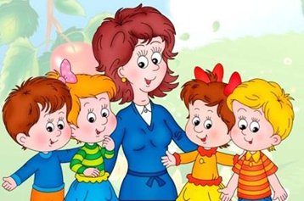
Роль педагога в организации и проведении театрализованных игр:
- поставить достаточно четкие задачи;
- незаметно передать инициативу детям;
- организовать совместную деятельность;
не оставлять вопросы без внимания;
Педагогу очень важно
осуществить
индивидуальный подход
к каждому ребенку.

Slide 6
Театрализованная деятельность по возрастным группам
1. В младшей группе прообразом театрализованных игр являются игры с ролью.
2. В средней группе можно уже учить детей сочетать в роли движение и слово, использовать пантомиму двух-четырех действующих лиц.
3. В старшей группе дети продолжают совершенствовать свои исполнительские умения. Воспитатель учит их самостоятельно находить способы образной выразительности.
4. В подготовительной группе игра-драматизация часто становится спектаклем, в котором они играют для зрителей, а не для себя, как в обычной игре. В этом же возрасте становятся доступными режиссерские игры, где персонажи — куклы и другие игрушки, а ребенок заставляет их действовать и говорить.

Slide 7
Театрализованные игры
(классификация Л.В. Артемовой):
1. Режиссерские игры.
2. Игры-драматизации.
3. Настольный театр.
4. Теневой театр.
5. Театр на фланелеграфе
6. Игры-драматизации с пальчиками.
7. Игры-драматизации с куклами бибабо.
8. Импровизация.
9. Игры-имитации.
10. Ролевые диалоги.
11. Инсценировки и спектакли

Slide 8
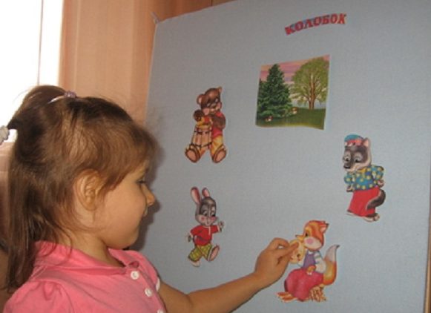
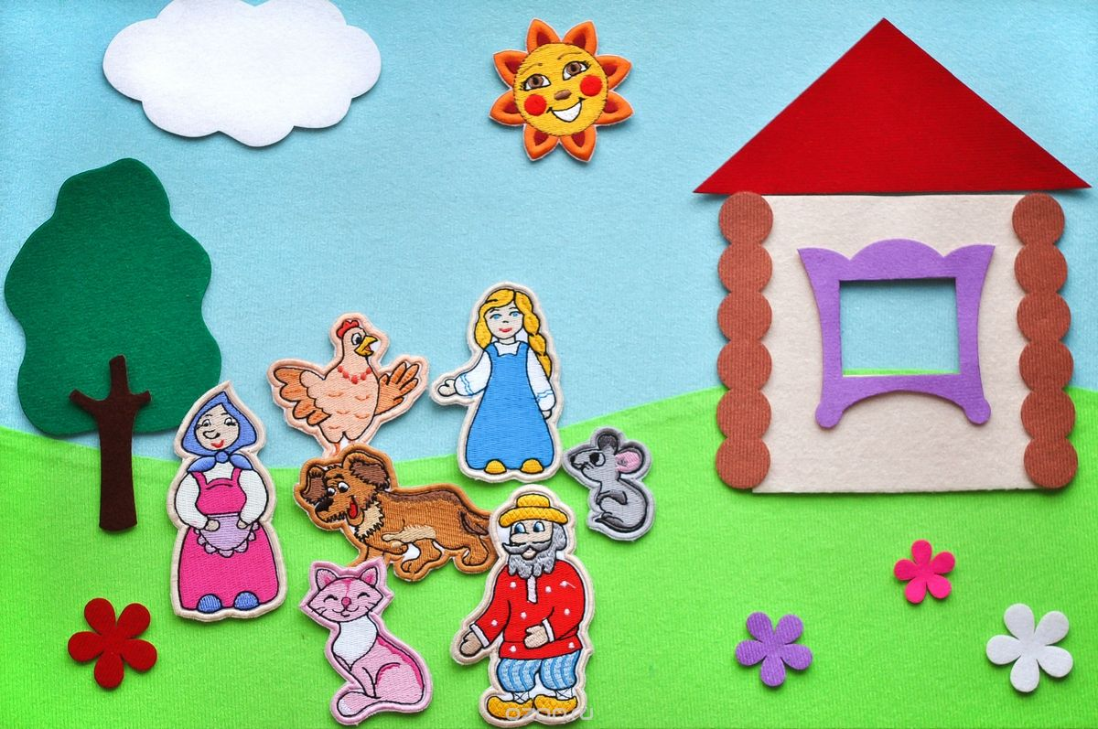
Театр картинок на фланелеграфе
Развивают творческие способности;
Содействуют эстетическому воспитанию;
Развивают ловкость, умение управлять своими движениями, концентрировать внимание на одном виде деятельности.

Slide 9
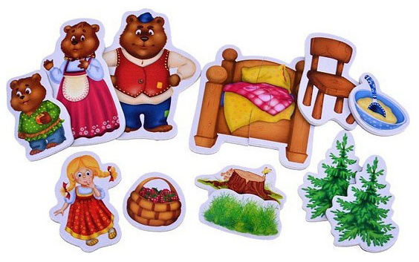
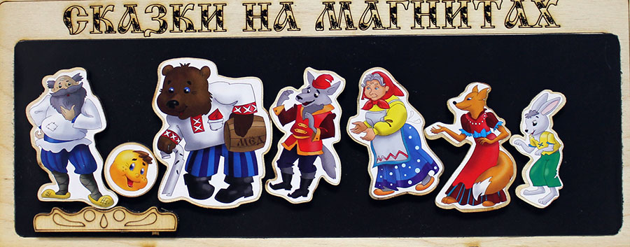
Театр картинок (на магнитах)
Действуя с различными картинками, у ребенка развивается мелкая моторика рук, что способствует более успешному и эффективному развитию речи.

Slide 10
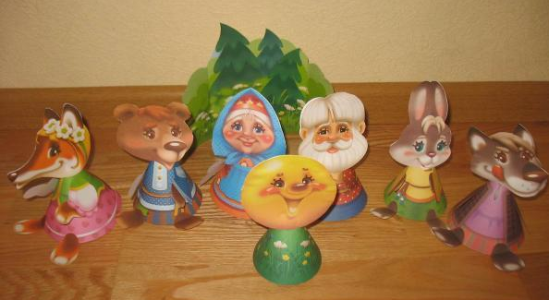
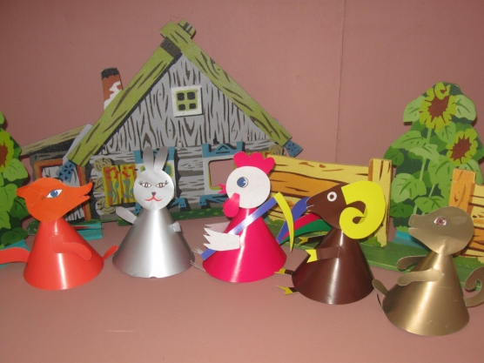
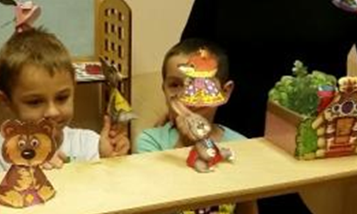
Конусный настольный театр
Помогает учить детей координировать движения рук и глаз;
Сопровождать движения пальцев речью;
Побуждает выражать свои эмоции посредством мимики и речи.

Slide 11
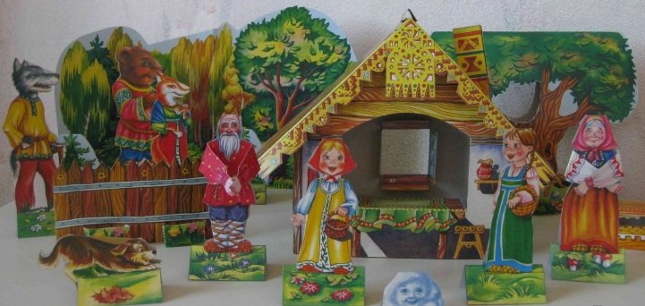
Настольный бумажный театр

Slide 12
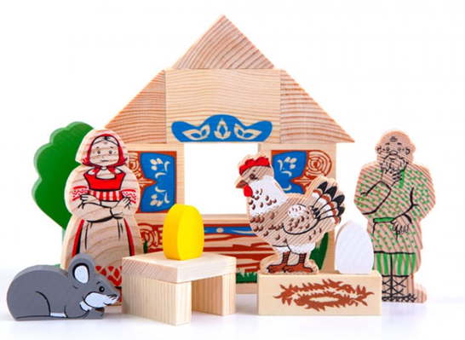
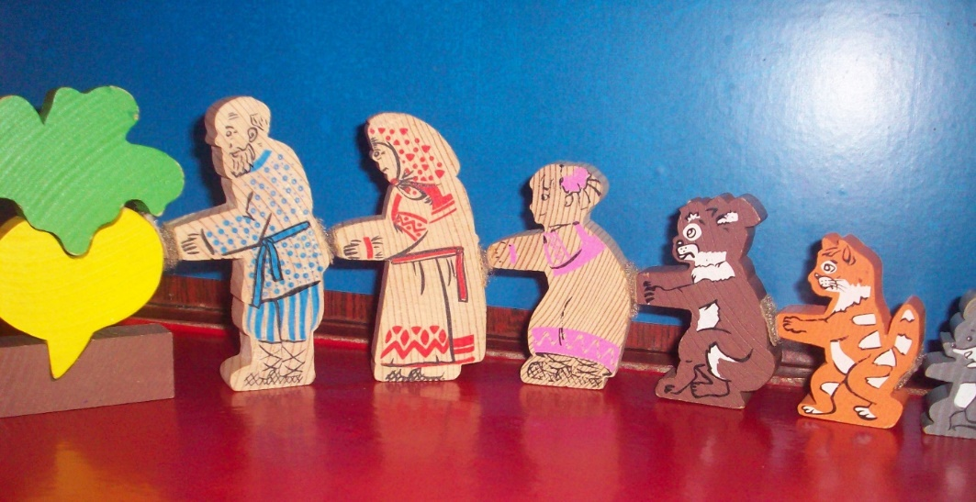
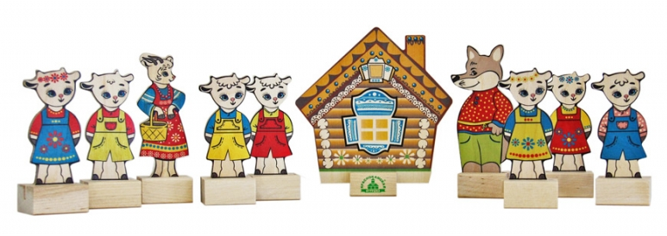
Настольный театр

Slide 13
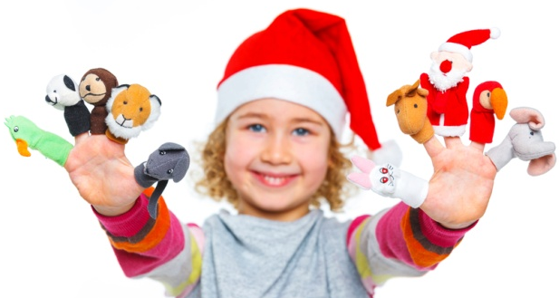
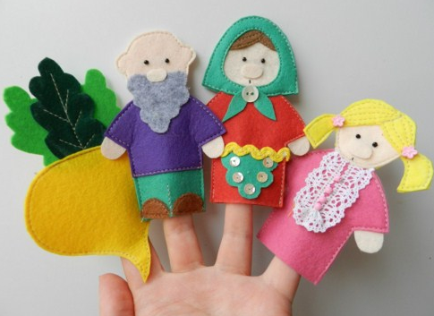
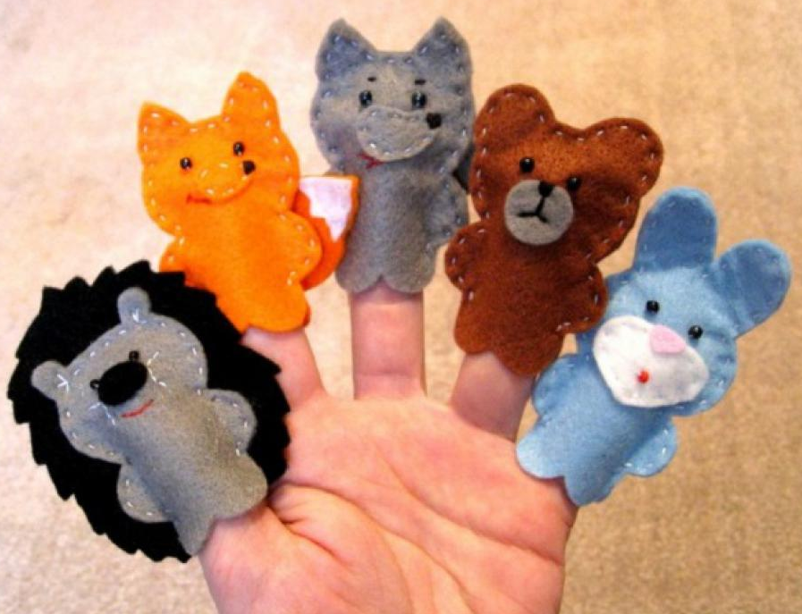
Пальчиковый театр
Способствует развитию речи, внимания, памяти;
*формирует пространственные представления;
*развивает ловкость, точность, выразительность, координацию движений

Slide 14
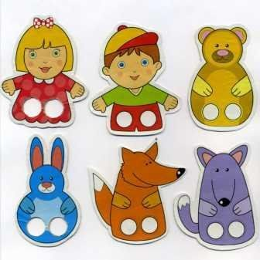
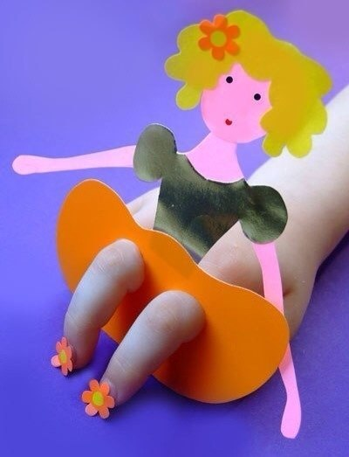
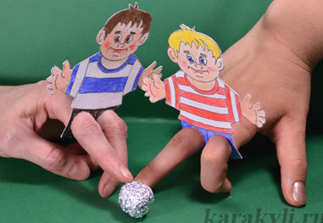
Театр «топотушки»
Помогает расширять словарный запас, подключая слуховое и тактильное восприятие.

Slide 15
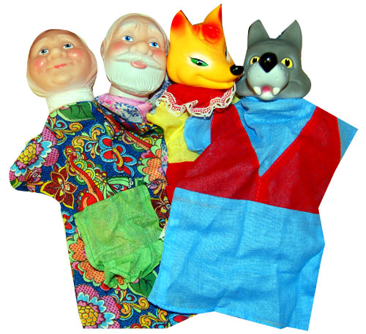
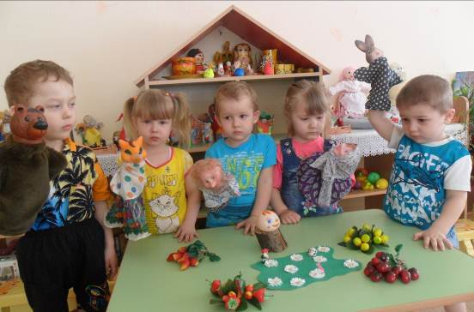
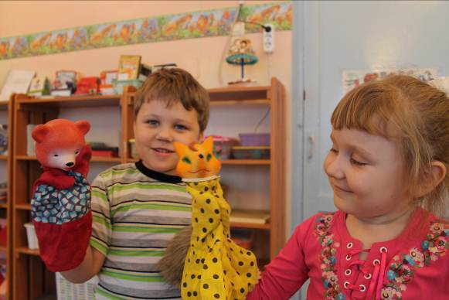
Театр кукол Би-ба-бо Посредством куклы, одетой на руку, дети говорят о своих переживаниях, тревогах и радостях, поскольку полностью отождествляют себя( свою руку) с куклой.

Slide 16
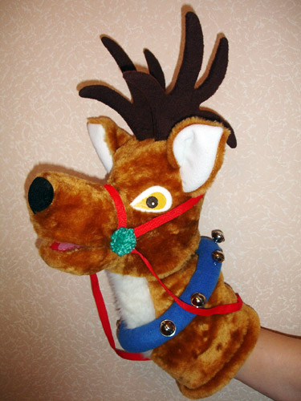

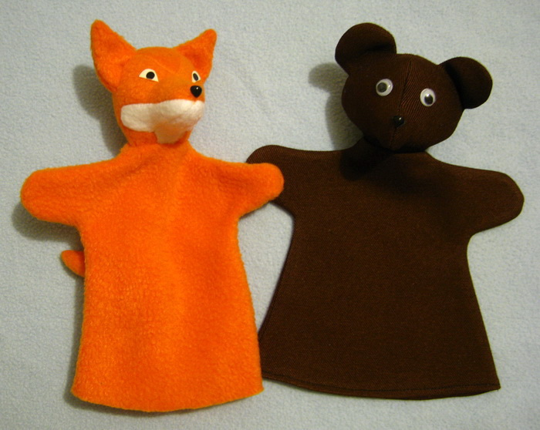
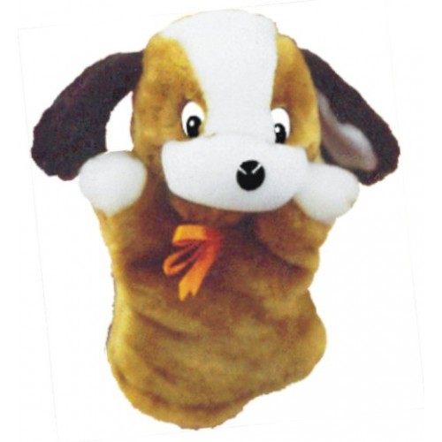
Театр на перчатке
Перчаточная кукла передает весь спектр эмоций, которые испытывают дети.

Slide 17
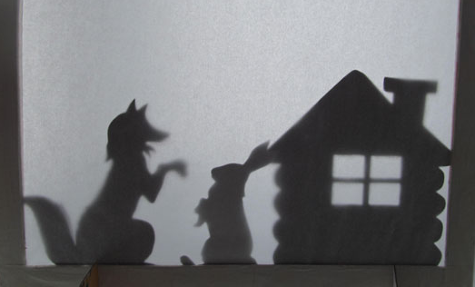
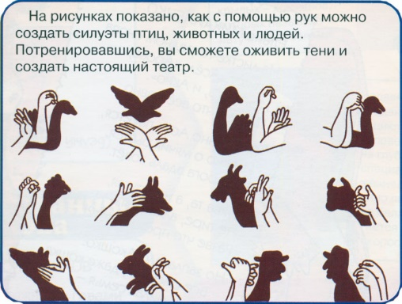
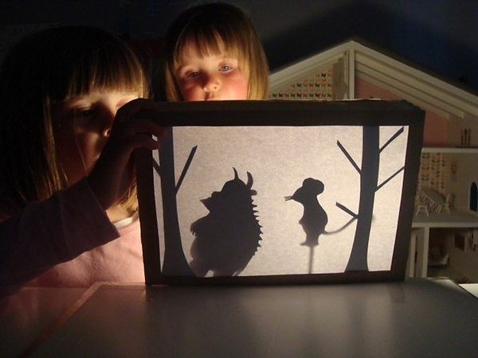
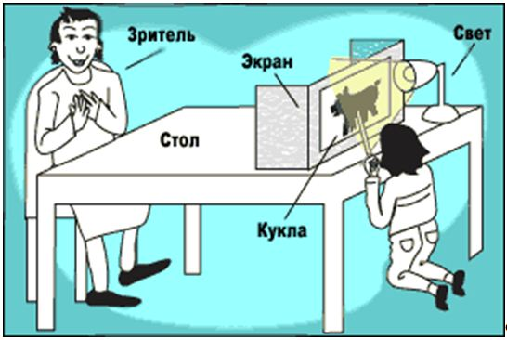
Теневой театр.
Развивает: творчество, фантазию, мелкую моторику – мышление, память, речь.
Дети очень любят теневой театр и быстро начинают придумывать свои спектакли.

Slide 18
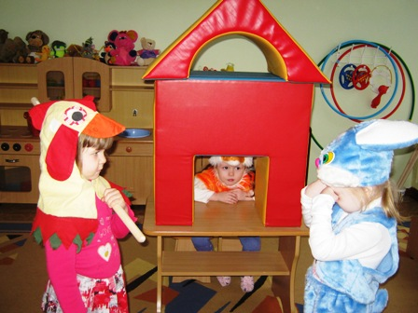
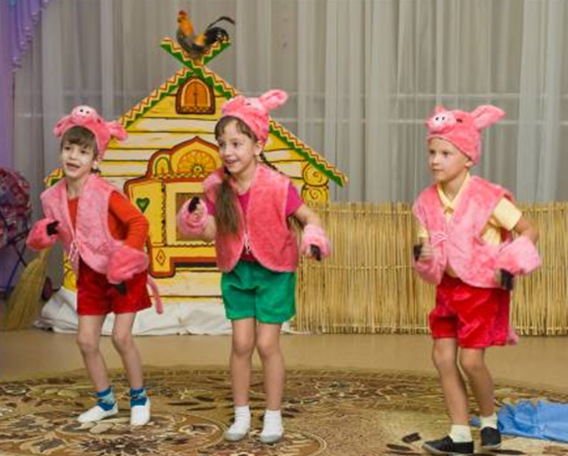
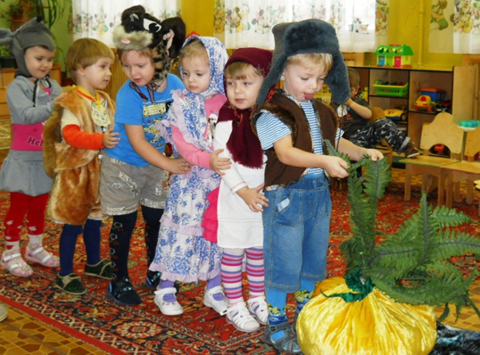
Игра-драматизация
Способствует самопознанию и самовыражению личности;
Создает условия для социализации, усиливая адаптационные способности, корректирует коммуникативные качества, помогает осознанию чувства удовлетворения, радости, успешности.

Slide 19
Занимаясь с детьми театром, мы ставим перед собой цель – сделать жизнь наших детей интересной и содержательной, наполнить ее яркими впечатлениями, интересными делами, радостью творчества.
Мы стремимся к тому, чтобы навыки, полученные в театрализованной деятельности, дети смогли использовать в повседневной жизни.
Из всего вышесказанного можно сделать вывод, что на основе театрализованной деятельности можно реализовать практически все задачи воспитания, развития и обучения детей.

Slide 20

СПАСИБО ЗА ВНИМАНИЕ!

